Slide 1
Муниципальное бюджетное дошкольное образовательное учреждение детский сад №14 муниципального образования город Горячий Ключ «Игрушки – океан детских желаний»
Автор: воспитатель Чикишева Елена Николаевна

Slide 2
Цели: развивать речь, активизировать словарь, учить обследовать игрушку, по нескольким признакам описывать и находить сходства и различия. Закреплять понятия: много, мало, большая, маленькая. Учить отгадывать загадки, учить называть знакомые и предполагаемые действия с игрушкой, ориентироваться в пространстве группы.

Slide 3
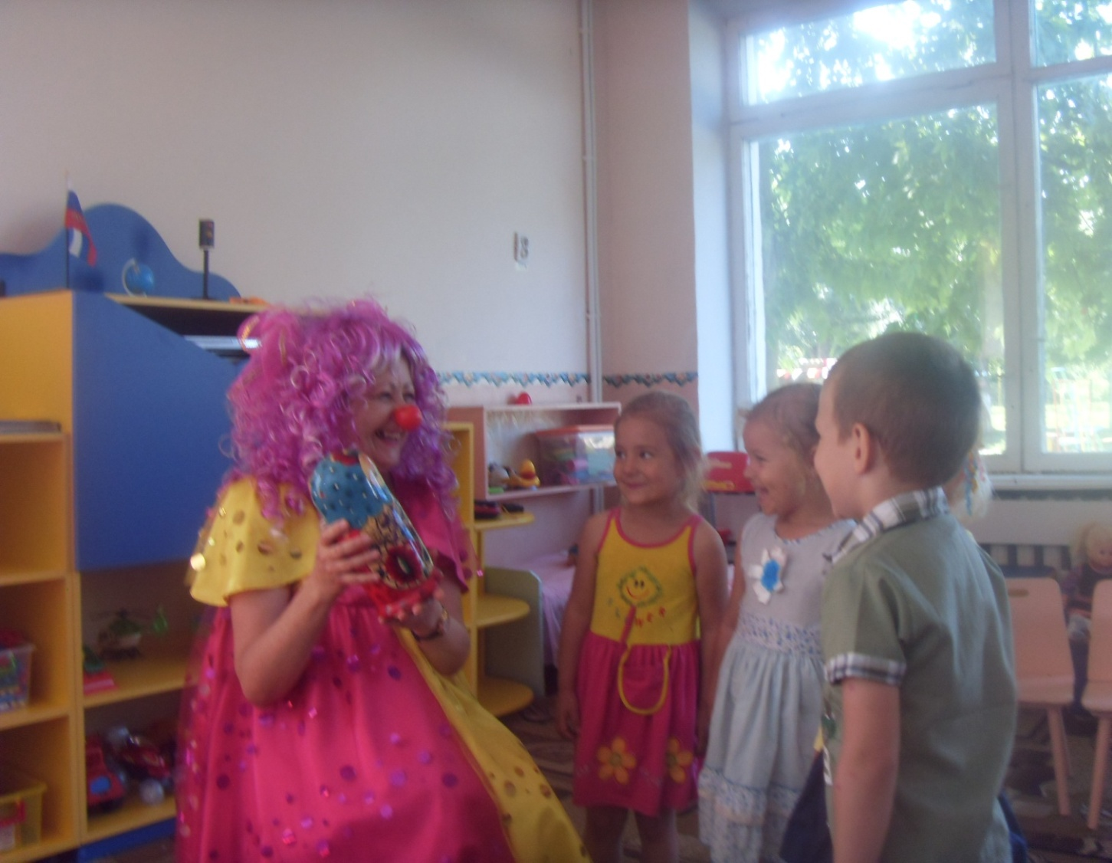
Карамелька с ребятишками!

Slide 4
А мяч какой?

Slide 5
Рассматривание машинки!

